Slide 1
[学生限定 / 文系も大歓迎] AIエージェント アイデアソン by Animoca Brands Japan
STARRING
教材の主語を、「あなた」に。
物語で学び、仮想学校で自分の出番を見つける。
渡邉 直也 | TECH.C. AI専攻 / LITALICOワンダー 学習サポート
STARRING / AIエージェント アイデアソン by Animoca Brands Japan
01
Notes:
STARRINGです。私はTECH.C.でAIを学び、LITALICOワンダーで学習のサポートをしています。学びたい気持ちはあるのに続けるのが苦手な大人に向けて、自分が登場する教材で学び、仮想学校で実際に答え、得意を生かして周囲から認められる学習体験を提案します。

Slide 2
THE PROBLEM
学びたい。
でも、続けるのは難しい。
学ぶ価値を理解している大人でも、机に長時間向かうことや、
学習を習慣にすることが苦手な人はいる。私自身も、その一人です。
目標はある
→
入口が重い
→
だから続かない
STARRING / AIエージェント アイデアソン by Animoca Brands Japan
02
Notes:
学びたい気持ちはある。英語や資格の学習が将来役に立つことも分かっている。でも机に長く向かうことや、毎日の習慣化は簡単ではありません。自分自身もそうです。そこで私は、学ぶ意志をさらに強く求めるのではなく、学びに入る体験そのものを変えたいと考えました。

Slide 3
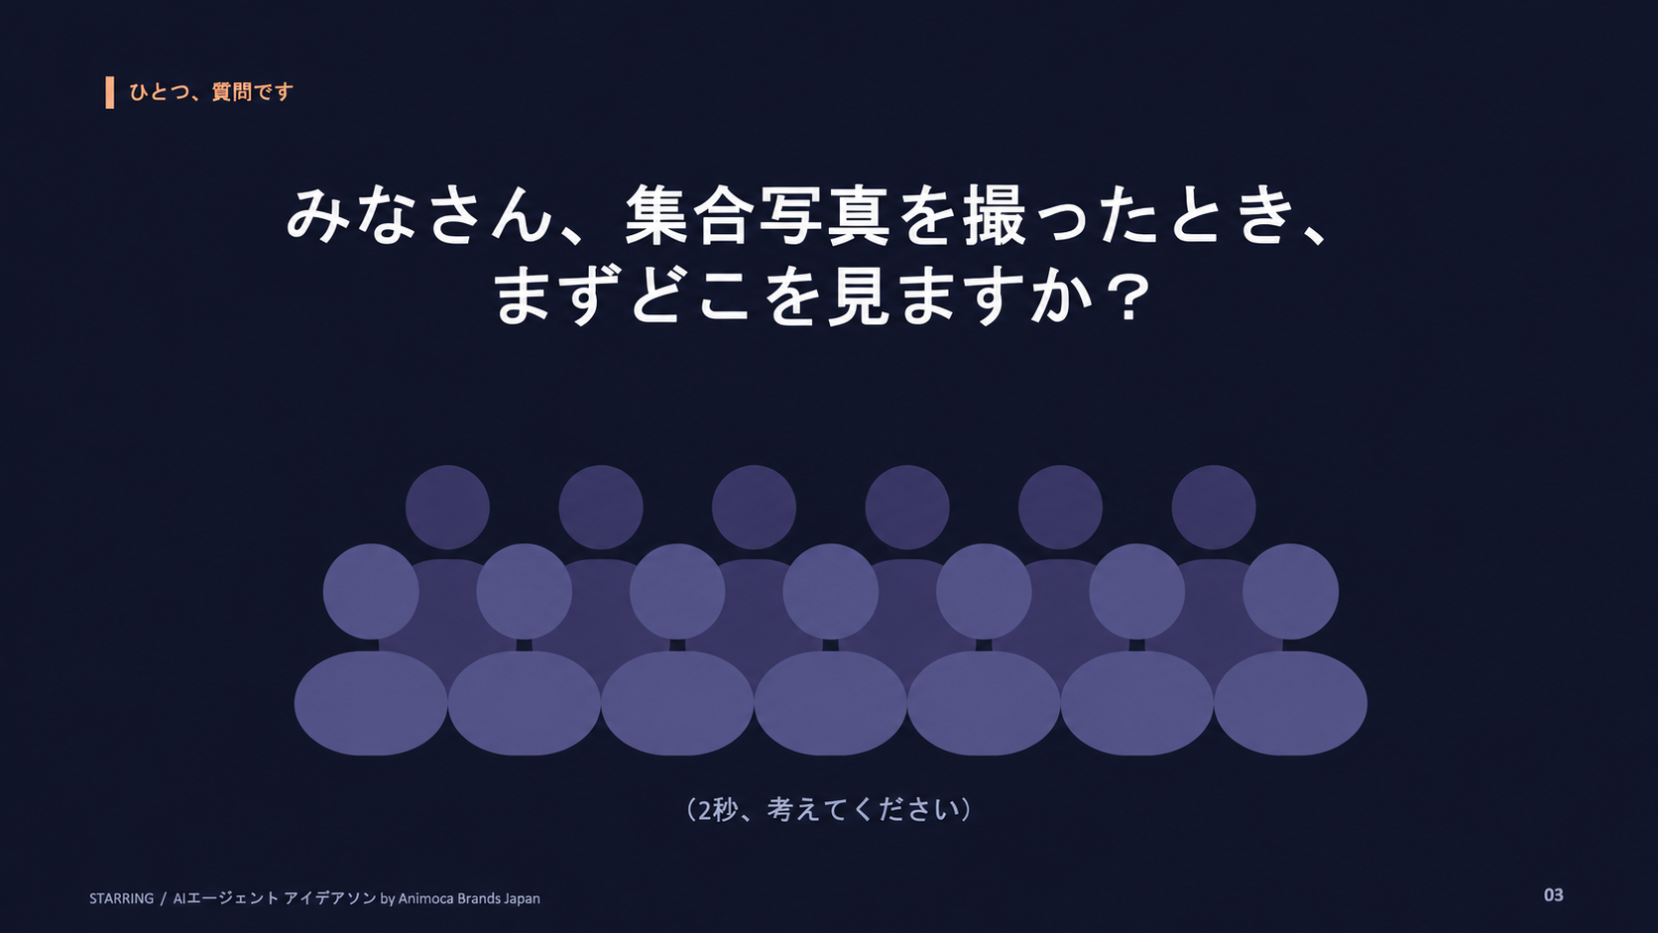

ひとつ、質問です
みなさん、集合写真を撮ったとき、
まずどこを見ますか？
（2秒、考えてください）
STARRING / AIエージェント アイデアソン by Animoca Brands Japan
03
Notes:
ここでひとつ質問です。皆さん、集合写真を撮ったとき、まずどこを見ますか。〔2秒ほど間を空ける〕

Slide 4
THE ANSWER
「自分」ですよね。
探そうとする前に、自分が気になる。
STARRING / AIエージェント アイデアソン by Animoca Brands Japan
04
Notes:
そう、自分ですよね。多くの人は集合写真で、まず自分がどこにいるのかを探す。この素朴な行動に、教材の作り方を変えるヒントがあると思いました。

Slide 5
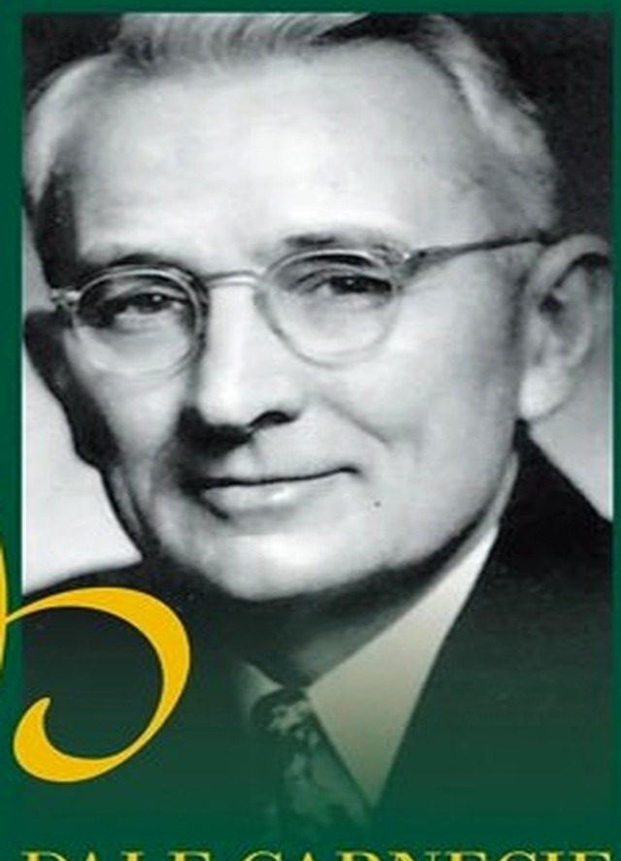
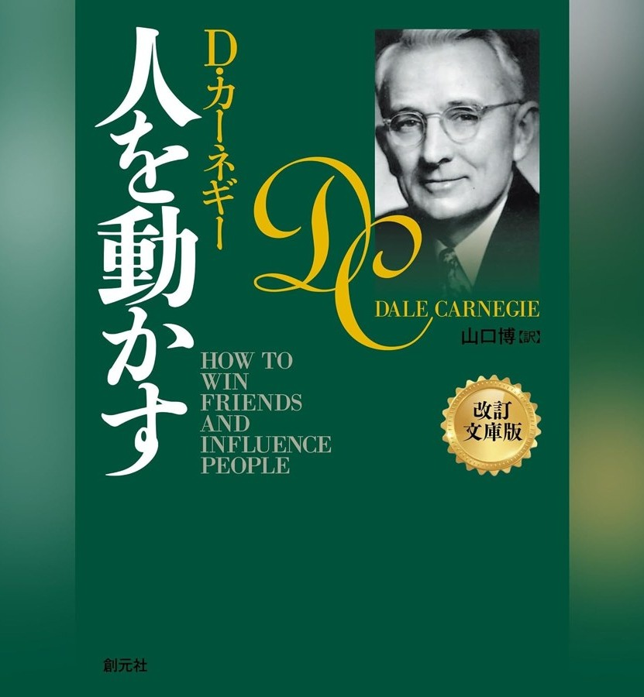
DALE CARNEGIE / 1936
この問いは、約90年前に書かれていた。
“When you see a group photograph that you are in,
whose picture do you look for first?”
「自分も写っている集合写真を見るとき、
あなたは、まず誰の写真を見るだろう？」
デール・カーネギー『人を動かす』 (1936) / 日本語は意訳
だから私は、この「自分への関心」を学びの入口にできないかと考えました。
写真・書影：以前の発表資料に収録された画像。原文：How to Win Friends and Influence People
STARRING / AIエージェント アイデアソン by Animoca Brands Japan
05
Notes:
この問いを約90年前に書いたのがデール・カーネギーです。1936年の『人を動かす』で、集合写真の中で最初に誰を探すかと問いかけています。この問いは厳密な学習効果の実験ではありません。私はここから「自分に自然と向く注意を、学びの入口に変えられないか」という着想を得ました。

Slide 6
THE SHIFT
なのに、教材の世界には
「自分」がいない。
他人の例を「眺める」
→
自分の物語として「感じる」
知らない人物の、知らない場面
好き・得意・目標が教材に登場する
「自分事」にすることから、学びを始める。
関連研究：Rogers, Kuiper & Kirker (1977), self-reference effect
STARRING / AIエージェント アイデアソン by Animoca Brands Japan
06
Notes:
一方、一般的な教材の例文には、自分と関係のない人物や場面が多く登場します。ここを変えます。名前、興味、得意なことを教材に組み込み、自分の物語として眺められるようにする。心理学では関連して自己参照効果が研究されていますが、この企画自体の効果は今後の検証対象です。

Slide 7
THE QUESTION / 学びの入口
勉強って、
「自分ごと」じゃないと
興味が湧きにくいですよね。
役に立つと分かっていても、知らない誰かの例文を眺めるだけでは、
「自分もやってみたい」には、なかなかつながらない。
だったら、教材の中に「自分」が登場したら？
その発想から生まれたのが——
STARRING / AIエージェント アイデアソン by Animoca Brands Japan
07
Notes:
勉強って、自分ごとにならないと、なかなか興味が湧かない部分がありますよね。将来役に立つとは分かっていても、知らない誰かが出てくる例文をただ読むだけでは、自分もやってみたいという気持ちにつながりにくい。だったら、教材の中に自分が登場したらどうでしょう。自分の興味や得意が、学びの場面とつながったら。そこで私が提案するのが、こちらです。

Slide 8
THE SOLUTION / STARRING
こちらが、STARRINGです。
自分の問いから始まる教材 × 自分が活躍する仮想学校
INPUT / 観る・読む
OUTPUT / 動く・試す
自分の問いから始まる教材
自分が行動する世界
過去のチャットから、AIが自分を理解。
「自分が抱きそうな疑問」や、
「気づかなかった一段上の問い」で学ぶ。
仮想学校で答え、貢献し、ときには競う。
仲間から具体的な反応が返ってくる。
理解したことを、世界で使ってみたくなる。
STARRING / AIエージェント アイデアソン by Animoca Brands Japan
08
Notes:
こちらがSTARRINGです。インプットでは、AIが過去のチャットから本人を理解し、本人が抱きそうな疑問や、まだ気づいていない一段上の問いを投げかけます。自分の行動から生まれた問いなので、自然と関心が持てます。アウトプットでは仮想学校で答え、仲間に貢献し、ときには競います。答えそのものは本人が考えます。

Slide 9

OUTPUT / VIRTUAL CLASSROOM
学んだことが、教室で「自分の出番」になる。
先生が問いを選ぶ
STARRING / CLASSROOM
「この単語を
説明できる人？」
先生「orbitって、どういう意味？」
あなたが自力で答える
「天体が回る道筋、
軌道のことです」
同級生
同級生
ライバル
同級生からの反応
YOU
「うーん、何だっけ？」
「宇宙の例で
分かった、ありがとう！」
他の仲間にも、別の得意分野がある
正解を演出するのではなく、本人が理解して答えた内容に、仲間が具体的に反応する。
STARRING / AIエージェント アイデアソン by Animoca Brands Japan
09
Notes:
OUTPUTです。本人が選んで入った仮想学校の英語の授業。先生が「orbitとはどういう意味？」と問いかけます。少し考え込む同級生もいる。先ほど自分の好きな宇宙を通して学んだ本人は、自力で例を挙げて答えられる。同級生から「宇宙の例で分かった、ありがとう」と返ってくる。先生役は本人が実際に学び、説明できる内容をもとに出番を作ります。ただし全員がいつも答えられないような不自然な演出はしません。ほかの仲間にも異なる得意分野があり、役割が交代します。

Slide 10
THE REWARD / EARNED RECOGNITION
褒められるのは、正解したからだけじゃない。
01
02
03
自分で説明できた
誰かの理解につながった
互いに役割がある
以前は言えなかった単語を、
例を使って説明できた。
仲間が「ああ、そういう意味か」
と納得してくれた。
別の課題では仲間が活躍する。
その違いが、関係を作る。
根拠のない「天才！」ではなく、実際の行動に対して「あなたのおかげで伝わった」。
STARRING / AIエージェント アイデアソン by Animoca Brands Japan
10
Notes:
STARRINGが作りたい承認は、何でも褒めてもらえる仕組みではありません。学んだ内容を自分の言葉で説明できたこと、仲間の理解につながったことに対して、理由のある反応を受け取る。次は別の人が活躍するかもしれない。いつも本人だけが優秀な教室ではなく、強みが違う仲間が互いに認め合う関係を作ります。自信が過大にならないよう、正誤確認や新しい課題での応用も別に確かめます。

Slide 11
CHOICE / OPTIONAL RIVAL
競争が力になる人には、ライバルも。
圧力は全員にかけない。必要な人が、自分で選ぶ。
OFF
CO-OP
RIVAL
選択中
マイペース
協力モード
ライバルと競争
仲間の協力と学びに集中
得意を持ち寄り課題に挑む
相手の上達を刺激にする
「ライバルが新しい課題をクリアした。自分も挑んでみよう」
勝敗は学習行動に基づく／いつでもOFF／休んだ日の罰則なし／仲間にも異なる得意がある
STARRING / AIエージェント アイデアソン by Animoca Brands Japan
11
Notes:
競争は全員に必要なわけではありません。競争が好きな人は、ライバルが少しずつ成長することが挑戦の刺激になるかもしれません。希望者だけがライバルを有効にし、強さも調整できるようにします。相手も具体的な課題を解いて進みますが、休養した日に罰則を与えることはしません。研究でも競争やランキングの効果は設計次第です。だから協力だけ、マイペース、競争ありを選べること自体が重要です。 ライバルは本人と近い到達水準に設定し、無理なく競える範囲で少しずつ成長する。休養日ペナルティと強制通知は設けない。

Slide 12
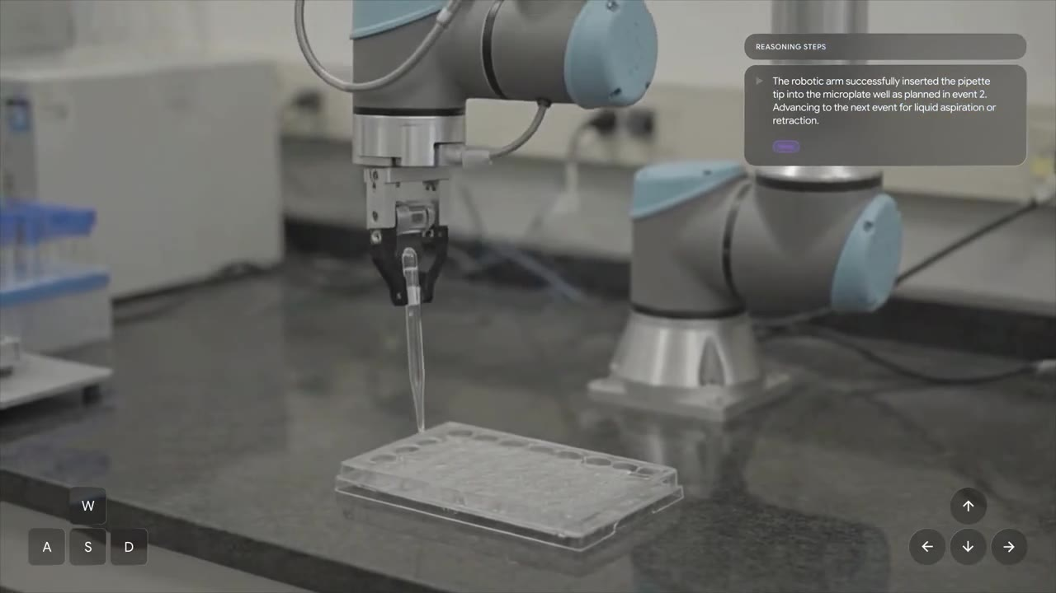
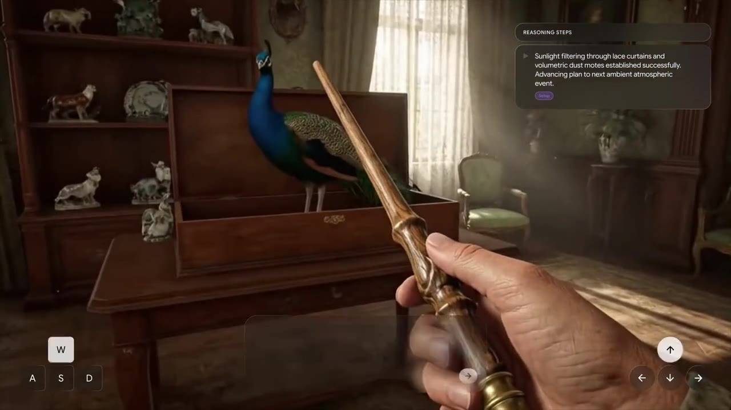
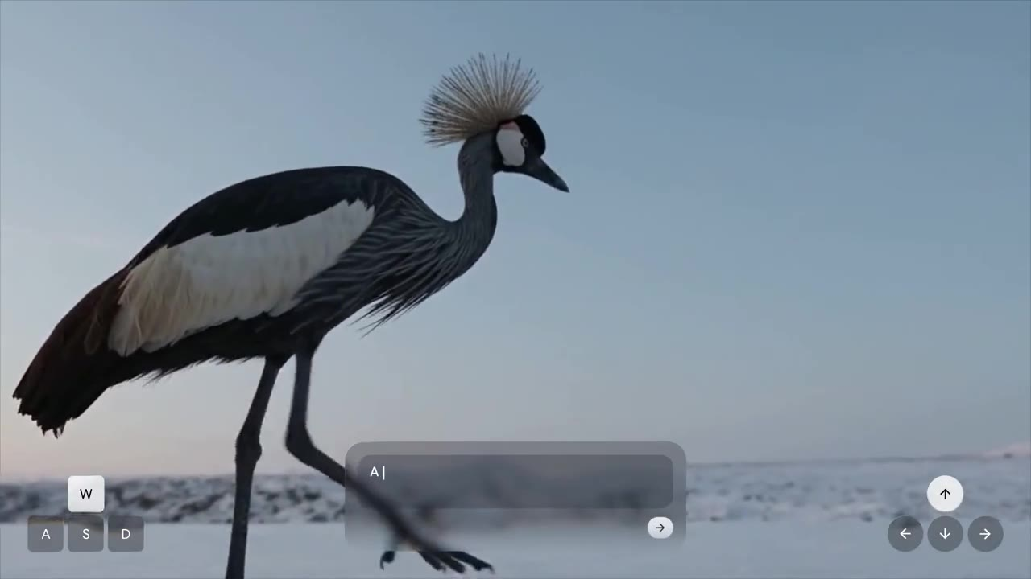
TECHNOLOGY / GOOGLE DEEPMIND 2026.10.27
Genie 4 × Gemini
文章（プロンプト）だけで、動く世界が生まれる ― 公開デモ3本
01 / ROBOTICS
● 自動再生 29秒
02 / MAGICIAN
● 自動再生 24秒
03 / CRANE
● 自動再生 55秒
PROMPT
UR5ロボットアームがピペットで液体をプレートに注ぎ、小さな火花が散る
PROMPT
骨董サロンを杖を手に一人称で歩く。磁器の動物と本物のクジャク
PROMPT
夕暮れの空の下、雪原を歩くカンムリヅル（ドキュメンタリー調）
→ 実験室の細かな物理操作を、映像だけで再現
→ 歩いて探索できる、映画品質の一人称世界
→ 自然・生き物の世界も、実写さながらに生成
Google DeepMind, Genie 4: A new generation of world simulation (2026-10-27)
deepmind.google/blog/genie-4 ↗
STARRING / AIエージェント アイデアソン by Animoca Brands Japan
12
Notes:
実現可能性の根拠として、2026年10月27日にGoogle DeepMindが発表したGenie 4に注目しています。世界を生成するGenie 4と、映像を観察して手順を計画・検証するGemini 3.8 Flashが循環する構成です。さらにGemini 4 Argonとの組み合わせで、ヒューマノイドがチェッカーをするシミュレーションも公開されています。ただし現在は限定研究プレビューで、STARRINGで自由に利用できる段階ではありません。

Slide 13
STARRING / OUR VISION
集合写真の中から、
自分を探すように。
教材の中にも、
自分自身を見つけられる世界を。
学ぶ。答える。認められる。また、自分から挑戦したくなる。
STARRING
STARRING / AIエージェント アイデアソン by Animoca Brands Japan
13
Notes:
集合写真を見ると自分を探してしまう。その自然な関心を教材に持ち込みたい。自分が登場する物語で学んだあと、仮想学校で得意を使って答え、周囲に認められる。周囲も独自の強みを持ち、協力や競争を選べる。自分から次に挑みたくなる学習環境。それがSTARRINGです。ありがとうございました。

